Slide 1
캡스톤디자인(1)
201501465 이수경
201501472 이지은
201501498 황은빈

Slide 2
목차
팔자걸음
걸음걸이 인식

Slide 3
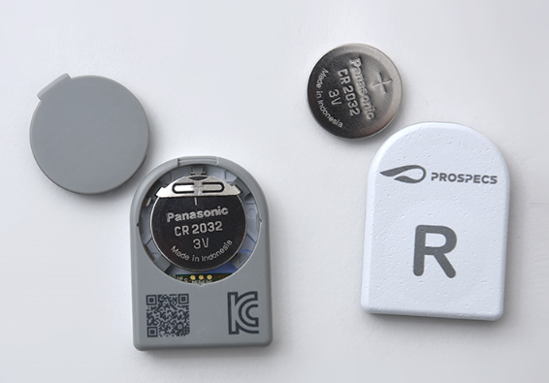
팔자걸음
프로스펙스 W Balance -> 센서 별도 판매
균형감과 발 각도만 확인해 팔자 걸음인지 확인
교정에 관한 어떠한 피드백도 주지 않음

Slide 4
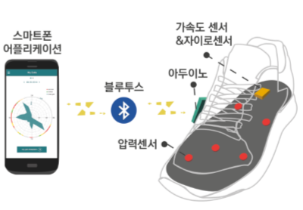
프로스펙스 센서로 다른 것을 만드는 것은 불가능
직접 만들어서 사용
-> 팔자 걸음으로 걸을 시 진동 알림
-> 교정을 할 수 있게 만들기

Slide 5
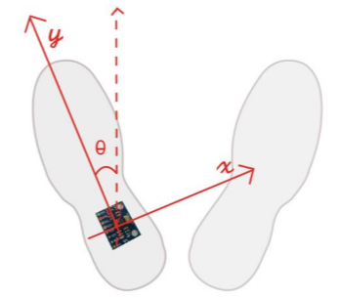
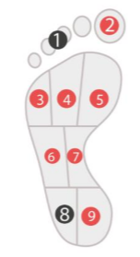
-> 빨간색 번호만
압력 변화 있음
<3 축 가속도>
-> 센서의 y-축 방향을 신발과 평행한 방향으로 설치 : x축은 신발과 수직방향
-> 걸음을 걸을 때 사용자의 이동 방향을 x 축과 y 축의 가속도 값을 이용하여 표현
-> 이 값을 센서의 y-축 방향과 비교함으로써 사용자의 발이 진행방향으로부터 얼마나 벌어져 있는지를 측정
<자이로>
-> 센서가 지면에 평행하지 않을 경우 사용

Slide 6
걸음걸이 인식 -> 실종자 찾기
딥러닝을 이용한 인식
1단계 : 사람의 걸음걸이 영상 수집
2단계 : 추출된 특징을 푸리에 기법으로 강화
3단계 : Tensorflow를 이용하여 학습 후 테스트

Slide 7
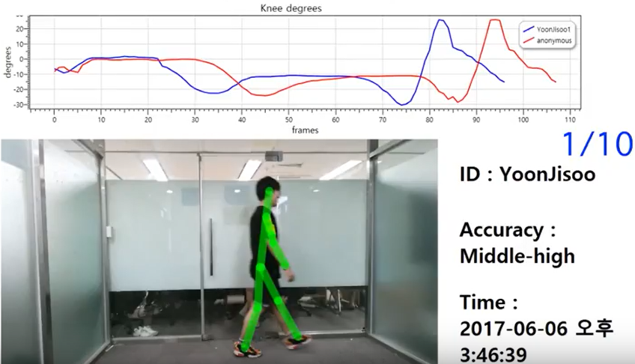
하체 관절의 각도 측정 -> 걸음걸이 특징 찾기
-> 키넥트 센서 : 사람을 인식하는 데에 있어 강점

Slide 8
키넥트(마이크 + 적외선 + RGB로 구성)
-> 적외선 카메라
적외선 패턴을 비추고 객체에 맺힌 패턴 위치가 어디에 있는지 분석하여 거리를 측정
-> RGB 카메라 : 컬러 영상
-> 사람의 동작 인식 정보 생성
홍채나 안면 인식에 비해 먼 거리서 신원 확인 가능한 것이 장점

Slide 9
감사합니다

